Slide 1

Выпускная квалификационная работа
Система информационная по осуществлению управления терминалами безналичных платежей
Исполнитель Марчук А.Т., ИУ3-81Б Руководитель Сидякин И.М Нормоконтролер Кадырбаева А.Р.

Slide 2
Актуальность
Упрощение и продвижение безналичного денежного оборота
Сокращение издержек на обслуживание
Импортозамещение и развитие цифровой инфораструктуры
Обеспечение сохранности банковской тайны

Slide 3
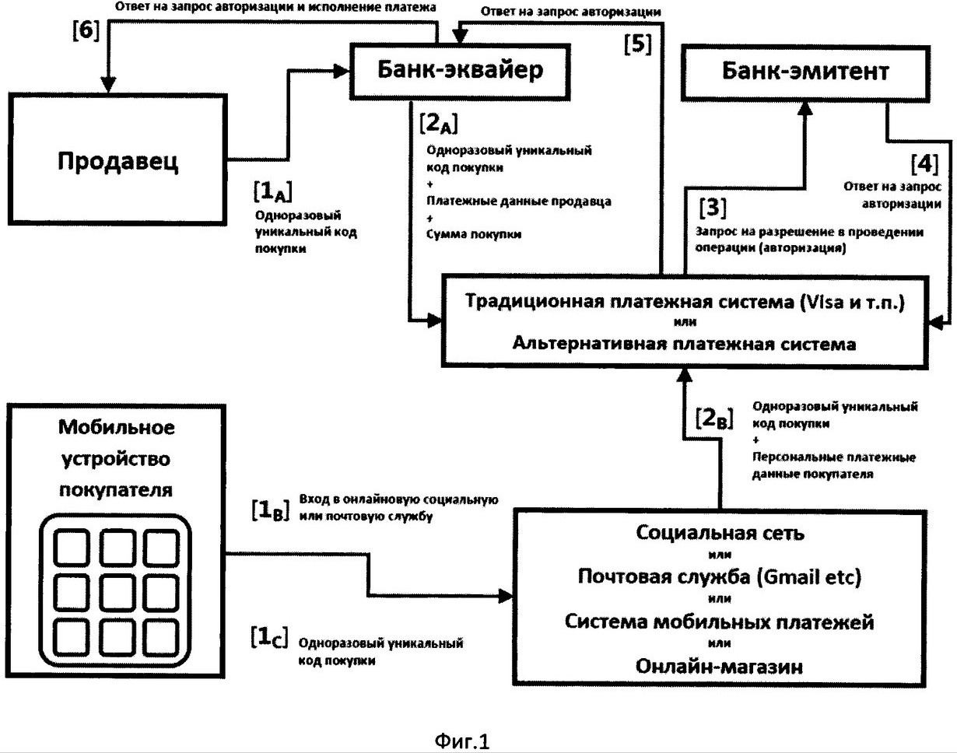
Схема проведения платежа

Slide 4



Существующие решения
XENTURION
OTI TMS
ARCUS2

Slide 5
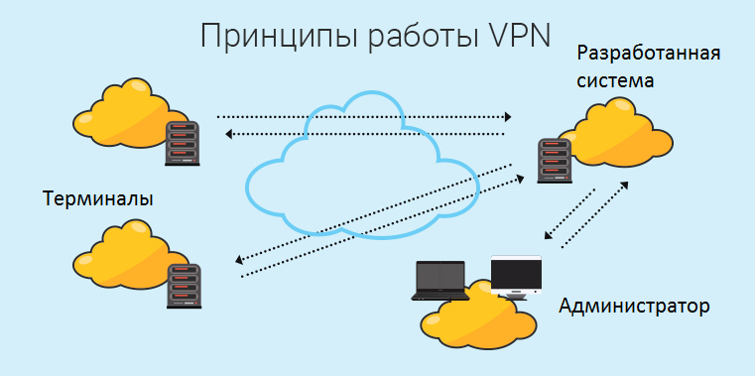
Базовые принципы VPN

Slide 6








Выбранный стек технологий
ReactJS
ReactNative
NodeJS
SpringBoot
WireGuard
Expo
Git & Github
МySQL

Slide 7
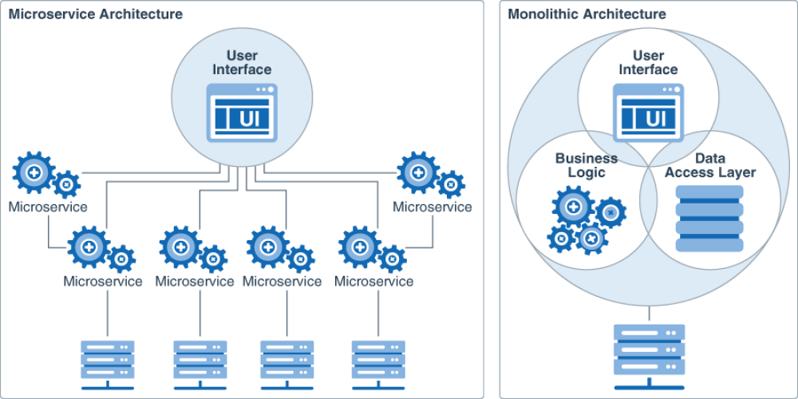
Разновидности архитектур

Slide 8
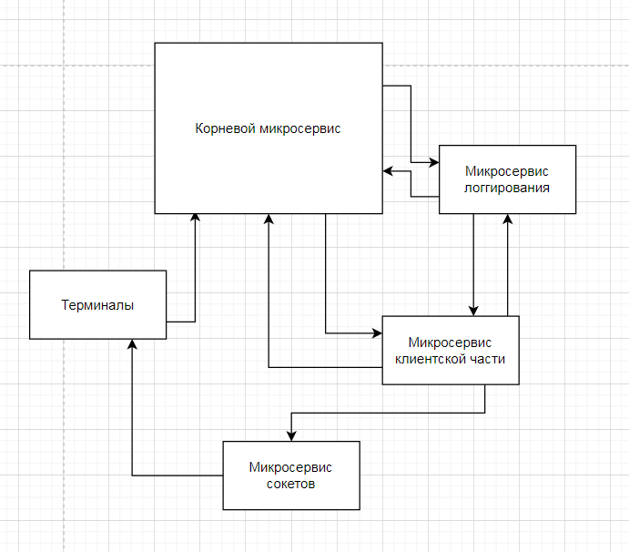
Разработанная архитектура

Slide 9
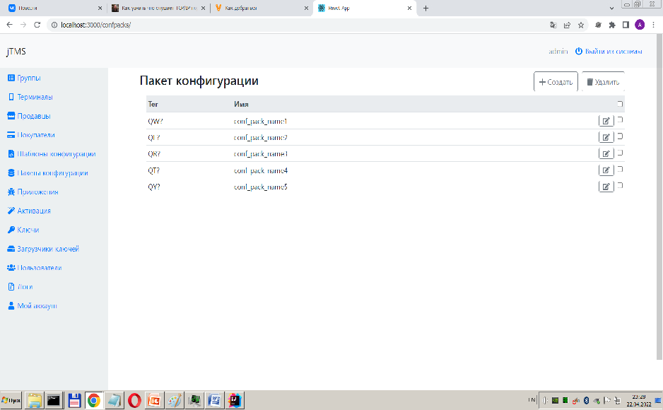
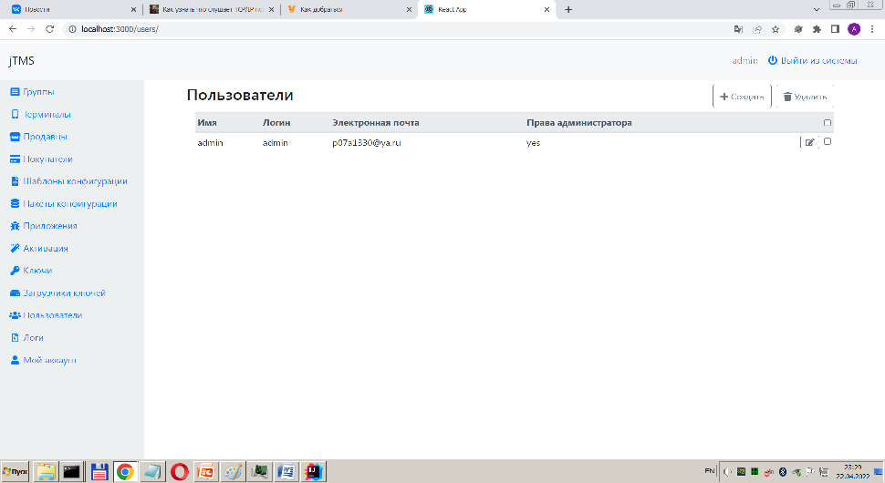
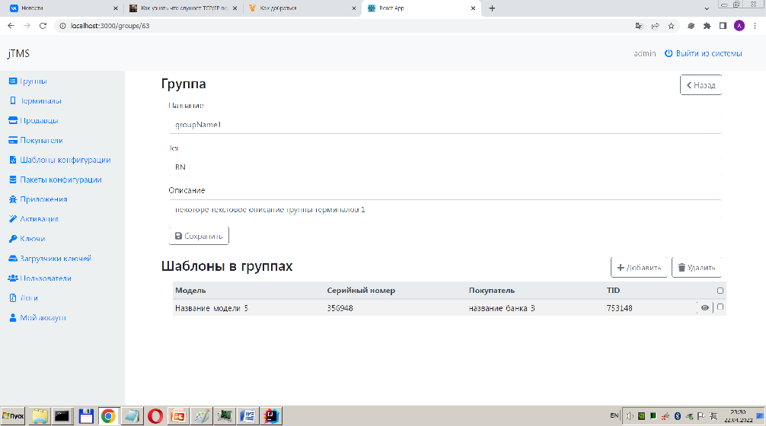
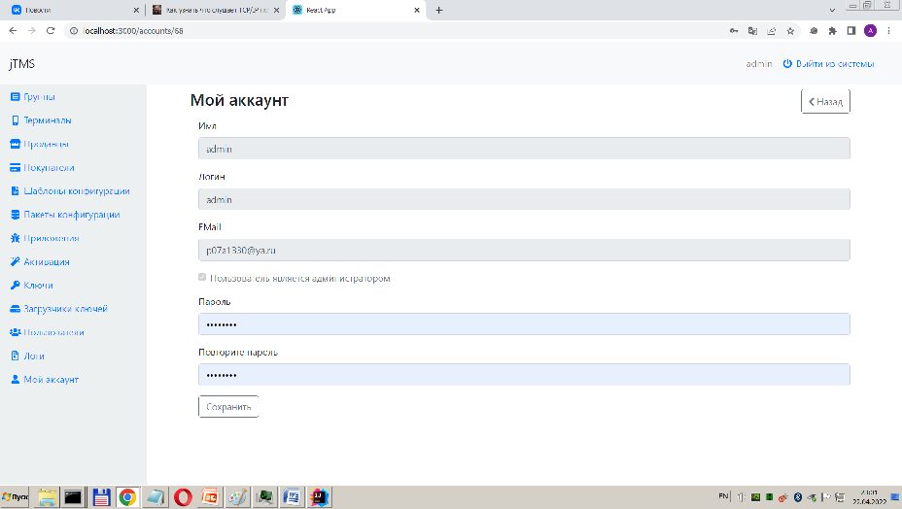
Примеры интерфейса (ПК)

Slide 10
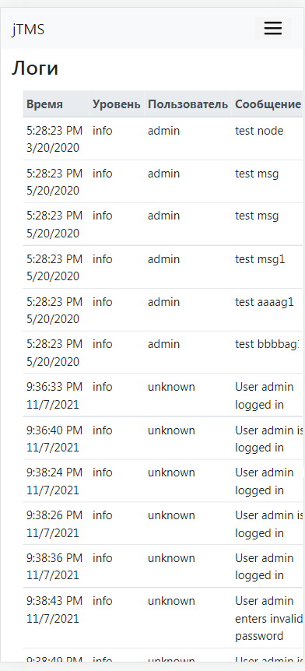
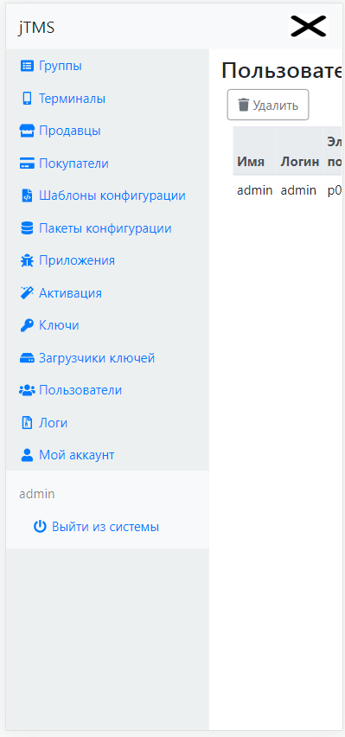
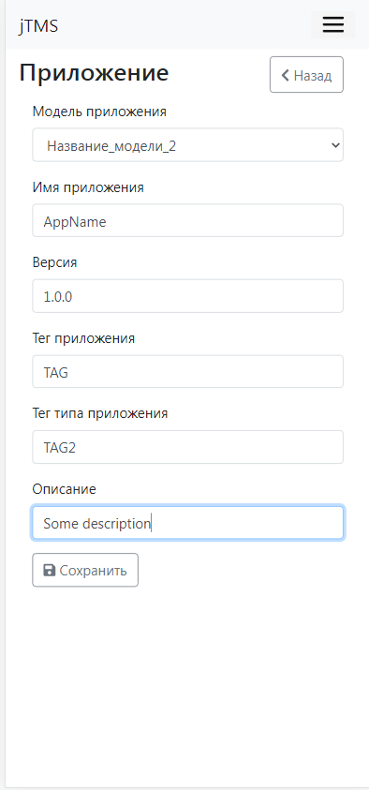
Примеры интерфейса(смартфон)

Slide 11
Заключение
Описание актуальности ✔
Обзор предметной области ✔
Разбор используемых технологий ✔
Демонстрация принципов реализованной системы ✔
Демонстрация пользовательского интерфейса ✔
Выводы ✔

